Slide 1
Le projet Marmotte Alpine
À la Grande Sassière

Slide 2
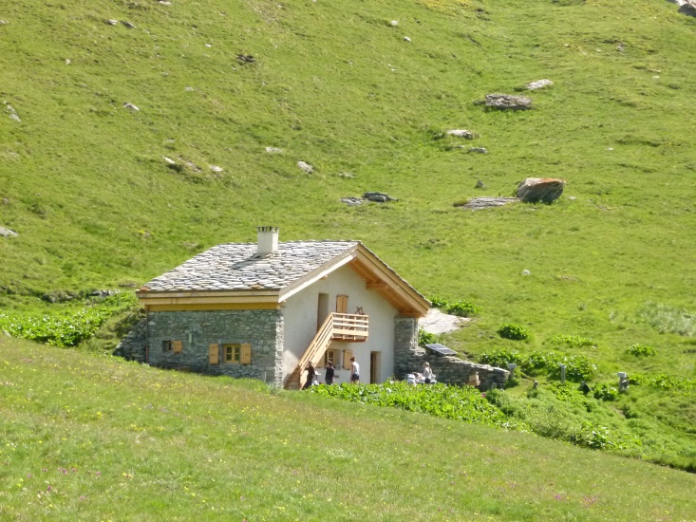
Le site d’étude
Chalêt du Santel
Altitude: ~ 2300m
Espèces spécifiques, adaptées
Depuis 1990
Plus de 20 territoires suivis
Plus de 1500 marmottes étudiées
Nombreuses autres espèces!
anne-laure.petit@laposte.net

Slide 3
Le site d’étude
Chalêt du Santel
Altitude: ~ 2300m
Espèces spécifiques, adaptées
Depuis 1990
Plus de 20 territoires suivis
Plus de 1500 marmottes étudiées
Nombreuses autres espèces!
anne-laure.petit@laposte.net

Slide 4
La flore
Gentianes
Crocus
Anémones
Edelweis
Orchidées
Pensées
Et bien d’autres!

Slide 5
La faune
Insectes
Amphibiens
Reptiles
Oiseaux
Mammifères
Rongeurs
Carnivores
Herbivores

Slide 6
Les marmottes!
14 espèces
Marmotte alpine: Marmota marmota
Poids: ~ 5kg
Taille: ~ 50cm
Durée de vie: 15ans max?

Slide 7
Territoriales
Sociables: familles!
Couple dominant et subordonnés
Terriers principaux et secondaires
Alimentation: plantes

